Slide 1

2025년 HL Future Day
WG Campus
2025.06.17.

Slide 2
1. History
2015년부터 10회차 성료, 2025년 11회 HL Future Day
그룹 차원의 통합 아이디어 경진 대회 (계열사 및 한라대학교)
Key-point
2022~
한라대학교 학생 대상 Track3 신설
(주제 : 신사업 아이디어)
2020
“산학 협력 강화”
Track 별 구분 → 전문성 강화
(Track1 : 업무개선, Track2 : 신사업)
“전문성”
2017~2019
한라그룹 전체 확산
(MBCO 등 JV 社 포함)
(제안 건 수 대폭 증가)
“그룹 확산”
2016
“산학 협력”
IT 중심의 경진대회
(그룹IT 및 협력사 중심)
2015
“시작”
산학 협력 출품
(한라대학교 포함)

Slide 3

2. Track 유형 (한라대학교 참가)
임직원 및 한라대학교 학생 혁신 마인드 고취
창의적인 아이디어의 발굴 및 육성/적용
구분 |  | Track1 | Track2 | Track3(한라대학교)
주제 |  | 신규사업 아이디어 (New Business) | 업무개선 (Operation Excellence) | 신규사업 아이디어 (New Business)
주관 |  | HL만도 WG Campus | HL만도 Digital Innovation | HL만도 WG Campus
참여 대상 |  | 그룹 계열사 임직원 |  | 한라대학교 학생
본선 |  | ‘25. 11. 06.(목)
기타 | 중간 점검 발표 평가 | 아이디어 고도화 기간 中, 중간 점검/발표 평가 등은 Track 별로 자체 공지/진행 예정

Slide 4
3. 2025 HL Future Day 상세
구분 |  | Track3(한라대학교 참가)
주제 |  | ▶ 신규사업 아이디어(New Business)
모집 분야 (Track3) |  | ▶ 신사업(AI · Mobility · Sustainability · Health · XR · Smart Home · Food · Robotics · Common)
접수 방법 |  | ▶ 첨부의 ‘제안 신청서’ 작성 후, 현장(취창업진로지원센터) 접수 및 이메일 접수
접수처 |  | ▶ 취창업진로지원센터(한라관 C105호) / 이메일 sgchoi@halla.ac.kr
참여 대상 |  | ▶ 한라대학교 재학생
접수 기간 |  | ▶ 6월20일(금) ~ 7월 25일(금)
심사 | 1 차 | ▶ 2025.08.04.(월)
 | 2 차 | ▶ 2025.09.26.(금)
포상 |  | ▶ 최우수 : 300만원 (1팀/Track) / 우수 : 100만원 (1팀/Track) / 장려 : 50만원 (2팀/Track) ▶ 우수아이디어* : 30만원(4팀)/Track)_지급대상고려 탄력 운영(필수X)
HL Future Day |  | ▶ (2025.11.06.(목) 신사업 아이디어 경연 + 사업화 추진 경과
문의 |  | ▶ Track3: 최상규 부장 (취창업진로지원센터) 033-760-1153 / sgchoi@halla.ac.kr

Slide 5
4. 행사 일정
접수 : ‘25. 06.20.(금) ~ 07.25.(금) (약 1개월)
1차 심사 및 고도화: ‘25.08.04.(월) ~ 09.26.(금) (약 2개월)
2차 심사: ’25.09.26.(금)
본선 : ‘25.11.06.(목) 예정
아이디어 접수
1차 심사
2차 심사)
본선
6/20(금)~7/25(금)
8/4(월)
9/26(금)
11/6(목)
접수 : 취창업진로지원센터
담당자 : 최상규 부장
양식 : 별첨 참고
우수 아이디어 선별
우수 아이디어 고도화
본선 진출팀 확정
최종 발표(약 10분)

Slide 6
5. 상금
구분 | 항목 | 건 | 지급금액 | 총상금
 |  |  | IDEA | IDEA
한라대학교 | 최우수 | 1 | 3,000 | 3,000
 | 우수 | 1 | 1,000 | 1,000
 | 장려 | 2 | 500 | 1,000
 | 우수아이디어* | 4 | 300 | 1,200
 | *우수 IDEA는 지급대상 고려 탄력 운영(필수 X) |  |  | 6.200
1. 퓨처데이: 2025.11.06.(목) 13시 인재개발원 Stride Hall (B1F) 입니다.
2. 퓨처데이 참가는 최우수/우수/장려 수상자들이며 발표는 최우수 1건만 진행 예정입니다. (10분발표)

Slide 7
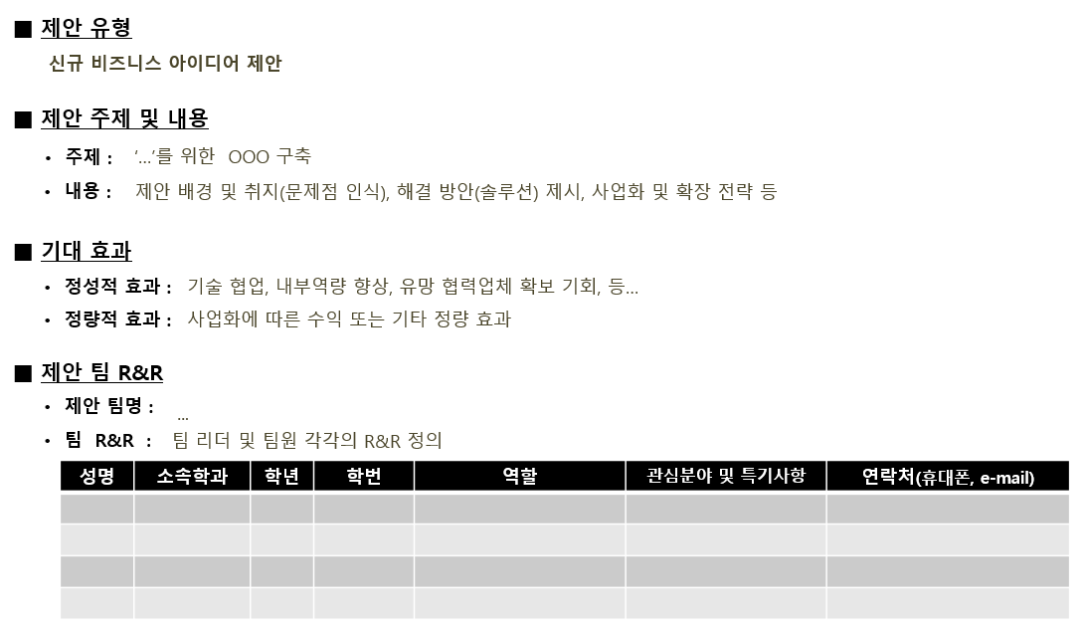
6. 제안서 제출 방법
첨부 ‘아이디어 제안서’’ 작성 후, 현장(취창업진로지원센터) 또는 이메일 접수
접수처 : 취창업진로지원센터(최상규 부장) / sgchoi@halla.ac.kr / 033)760-1153
아이디어 제안 양식

